Slide 1

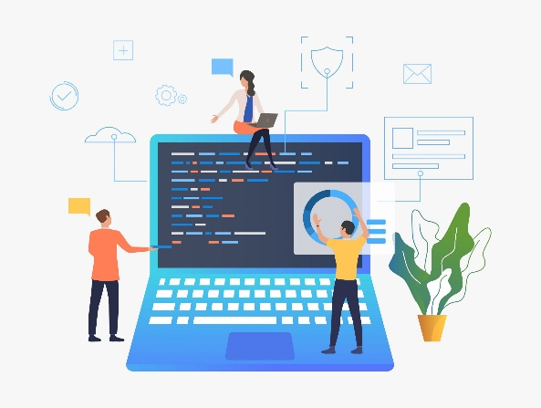
Governança de Tecnologia da Informação
Aula: 05/11/2024
Prof.: Ms. Paulo Barreto
Curso: Engenharia da Computação
Notes:
1

Slide 2
Objetivos de Hoje
UA7 – Gestão Ágil de Projetos de Software

Slide 3
Agenda de Atividades Avaliativas
12/11 – Avaliação Integrada
19/11 – Atividade Avaliativa de 2 Bimestre

Slide 4
Alinhamento
com o
negócio
Rapidez na
resolução de
incidentes e
serviços
Projetos dentro
do prazo e
orçamento
GOVERNANÇA
DE TI
O que os clientes
esperam da TI
?
Capacidade de
expansão do
negócio
Disponibilidade
das
aplicações
Disponibilidade da
infra-estrutura

Slide 5
Conceito
“Governança de TI é um conjunto de práticas, padrões e relacionamentos estruturados, assumidos por executivos, gestores, técnicos e usuários de TI de uma organização, com a finalidade de garantir controles efetivos, ampliar os processos de segurança, minimizar os riscos, ampliar o desempenho, otimizar a aplicação de recursos, reduzir os custos, suportar as melhores decisões e consequentemente alinhar TI aos negócios.” (PERES, João R.)

Slide 6
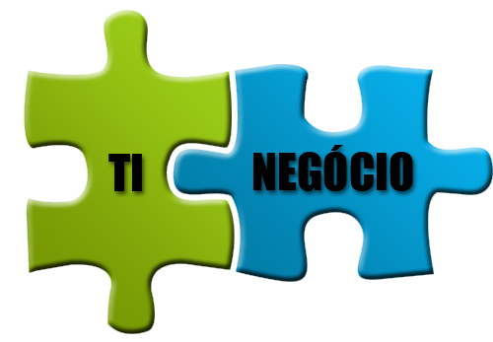

Slide 7
Mas afinal, o que a Governança de TI deve garantir?
Alinhamento ao negócio;
Continuidade do negócio;
Alinhamento a marcos de regulação externos.

Slide 8
Principais Frameworks
Ferramenta/Framework | Utilização
BSC (Balanced Scorecard) | Planejamento e desempenho.
COBIT | Governança e controle.
ITIL e ISO 20000 | Serviço.
PMBOK | Projeto.
CMMI e MPS BR | Engenharia de software.
Val IT | Investimentos em TI.
TOGAF | Framework de arquitetura de negócio, aplicações e tecnologia.
NBR ISO/IEC 38500 | Governança Corporativa de Tecnologia da Informação.
SIX SIGMA | Qualidade.
Notes:
8

Slide 9
O ciclo da Governança de TI
Alinhamento estratégico e Compliance
Decisão, compromisso, priorização e alocação de recursos
Estrutura, processos, operações e gestão
Medição de desempenho

Slide 10
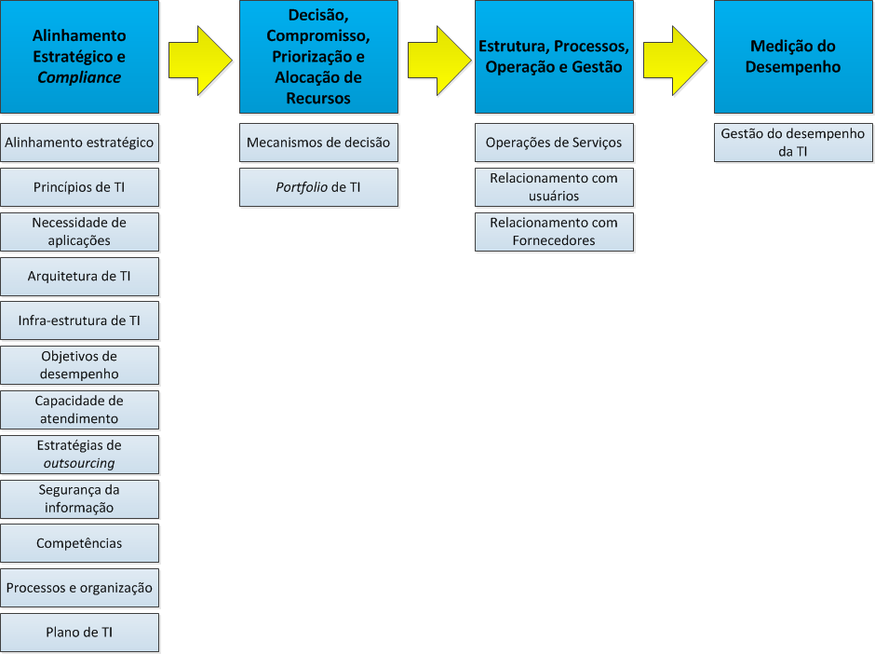
Domínios e Componentes da Governança de TI

Slide 11
Alinhamento Estratégico e Compliance

Slide 12
Componentes do Alinhamento Estratégico
Alinhamento estratégico;
Princípios de TI;
Necessidades de aplicações;
Arquitetura de TI;
A Arquitetura empresarial:
A Arquitetura de TI:
Arquitetura dos processos de negócio;
Arquitetura dos dados;
Arquitetura de aplicação;
Arquitetura tecnológica.
Infraestrutura de TI;

Slide 13
Componentes do Alinhamento Estratégico
Objetivos de desempenho;
Capacidade de atendimento;
Estratégias de outsourcing;
Segurança da informação;
Competências;
Processos e organização;
Plano de TI.
Notes:
13

Slide 14
Compliance
Conceito
Sarbanes-Oxley Act;
Acordo da Basiléia II;

Slide 15
Princípios de TI
Segundo Weil & Ross (2004) e Boadbent & Kitzis (2005), os princípios de TI tratam de:
Papel da TI para a empresa
Informação e Dados
Padrão de arquiteturas e serviços
Comunicações
Ativos de TI

Slide 16
Necessidade de Aplicações
Novas aplicações
Melhorias em aplicações existentes
Reestruturação de aplicações existentes
Substituição de aplicações existentes
Descarte de aplicações existentes

Slide 17
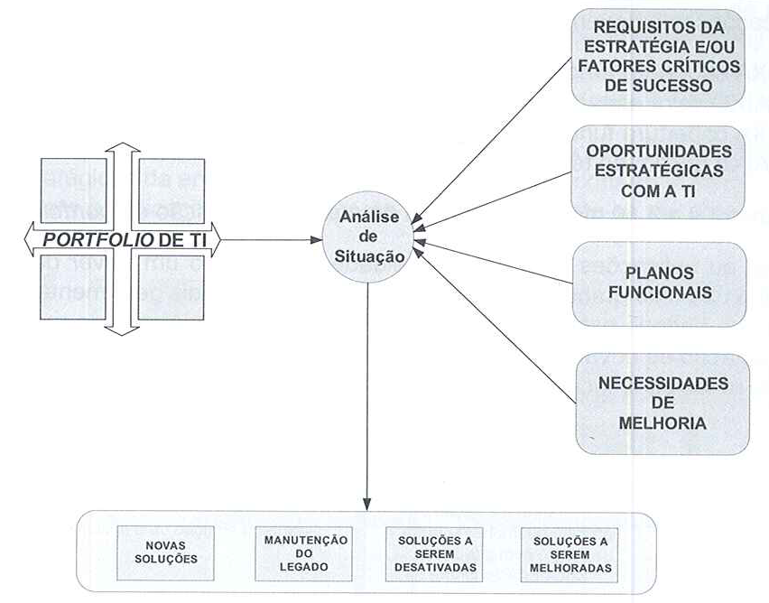
Análise da Necessidade de Aplicações

Slide 18
Arquitetura de TI
Conceito
Foco da arquitetura de TI
Padronização de dados e processos
Compartilhamento da Infra-estrutura
Como implementar aplicações considerando a arquitetura de dados e processos padrões
Como as novas aplicações devem ser integradas ao legado
Padrões de acesso e saídas dos usuários
Reutilização dos componentes de serviços da arquitetura

Slide 19
Objetivos de Desempenho
Conceito
“Se você não mede não gerencia”
Definição dos Objetivos de Desempenho
Acordos de Níveis de Serviço

Slide 20
Capacidade de Atendimento
Quantidade de Recursos Humanos necessários para atender a demanda de sistemas e serviços

Slide 21
Estratégias de Outsourcing
Conceito
Decisões:
O que passar
Como fazer
Como escolher a melhor parceria
Como gerenciar os serviços
Como gerar o desempenho de fornecedores e prestadores de serviços
Como fazer a transição de um modelo de operação para outro
Como fazer transferência de um fornecedor para outro

Slide 22
Política de Segurança da Informação
Documento de diretrizes e ações relacionadas à segurança da informação e continuidade do negócio

Slide 23
Competências
Habilidades e conhecimento necessários para o desenvolvimento e implantação das iniciativas de TI

Slide 24
Processos e Organização
apresentam a forma de como os produtos e serviços de TI serão desenvolvidos, gerenciados e entregues aos usuários e clientes

Slide 25
Plano de Tecnologia da Informação
Documento que define todas as etapas do alinhamento estratégico

Slide 26
Decisão, Compromisso, Priorização e Alocação de Recursos

Slide 27
Mecanismos de Decisão
Quem são os responsáveis por cada sub-área da TI:
Princípios de TI;
Arquitetura da informação;
Infra-estrutura da TI;
Prioridade das aplicações;
Investimentos em aplicações e infra-estrutura;
Política de segurança da informação;
Outsourcing (terceirização).

Slide 28
Portfólio de TI
Instrumento para a priorização e aplicação de investimentos, usado para determinar os tipos de negócios viáveis. É composto por projetos, serviços e ativos. Engloba todos os investimentos e custeio das atividades de TI, dentro ou fora de TI
Objetivos:
Comunicar as prioridades de investimentos de TI na organização
Eliminar as redundâncias de projetos de TI
Mostrar os riscos dos investimentos de TI
Criar sinergia no uso dos recursos de TI
Acompanhar a execução dos projetos de TI
Alinhar as prioridades de TI com as prioridades da organização
Ser a ponte entre a estratégia e os objetivos do negócio com TI

Slide 29
Estrutura, Processos, Operação e Gestão

Slide 30
Operações de Serviços
Atendimento dos serviços de TI
Principais operações:
Sistemas;
Suporte técnico;
Infra-estrutura;
Segurança da informação;
Suporte ao CIO (Chief Information Officer. Gestor de TI);
Processos;
Outras operações.

Slide 31
Relacionamento Com o Cliente
Interação com os usuários internos e externos:
Como o cliente solicita o serviço;
Quem pode solicitar o serviço;
Como os serviços são avaliados;
Quais os canais de comunicação;
Atribuição de responsabilidades em projetos entre os clientes e a TI;
Capacitação da TI e dos usuários;
Como os projetos são desenvolvidos em conjunto com o cliente.

Slide 32
Relacionamento Com Fornecedores
Como as solicitações são encaminhadas para os fornecedores;
Como o fornecedor responde a solicitação;
Como os ANO (Acordos de Nível Operacional) e contratos de apoio são controlados;
Como a qualidade de serviços é avaliada e melhorada;
Como o desempenho do fornecedor é controlado.

Slide 33
Medição do Desempenho

Slide 34
Gestão do Desempenho
Monitoramento dos objetivos de desempenho
Suporte a serviços;
Entrega de serviços;
Segurança da informação;
Acordos de Nível de Serviço;
Acordos de Nível Operacional.

Slide 35
MELHORES PRÁTICAS NA ÁREA DE GOVERNANÇA DE TI

Slide 36
Balanced Scorecard (BSC)
Histórico:
Metodologia desenvolvida por Robert Kaplan e David Norton em meados da década de 1990;
“A estratégia de uma organização descreve como ela pretende criar valor para seus acionistas, clientes e cidadãos” (KAPLAN; NORTON, 2000).

Slide 37
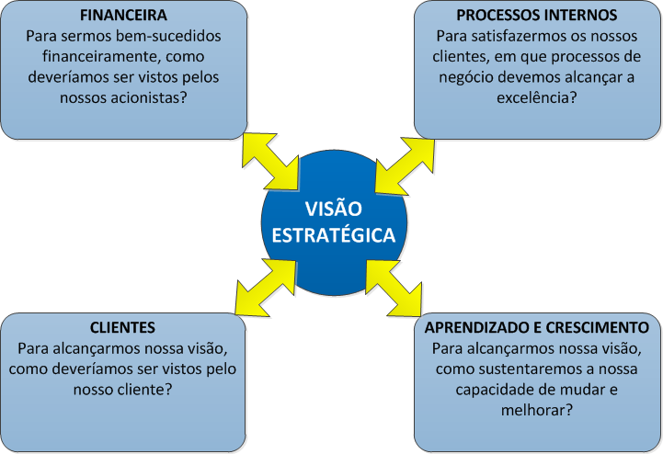
Gráfico Representativo do BSC

Slide 38
Perspectiva Clientes
Proporciona uma qualificação para que o objetivo tenha resultado satisfatório em aspectos como: satisfação, fidelização, retenção, captação e lucratividade. Também pode ter foco na consolidação da marca no mercado.

Slide 39
Perspectiva Financeira
Promove alinhamento dos custos e receita. Foco em resultados financeiros propiciando aos acionistas uma visão de lucratividade.

Slide 40
Perspectiva Processos Internos
Proporciona mitigar riscos e possíveis desvios de workflow que prejudique a eficiência e a eficácia dos processos operacionais como: retrabalho, desperdício, perda dentre outros fatores. Pode-se utilizar de metodologias BPM ou PDCA para auxiliar na gestão de processos.

Slide 41
Perspectiva Aprendizado e Crescimento
Dentre as quatro essa é que se caracteriza por ser intangível, porém tem alto grau de importância no contexto organizacional. Tem como objetivo a formação e disseminação da cultura e do aprendizado interno da organização. Serve como termômetro para as outras três perspectivas do BSC.

Slide 42
Princípios da Organização Focalizada na Estratégia
Traduzir a estratégia em termos operacionais;
Alinhamento da organização à estratégia;
Transformar a estratégia em tarefa para todos;
Converter a estratégia em processo contínuo;
Mobilizar a mudança por meio da liderança executiva.

Slide 43
Fatores Críticos Para o Sucesso do BSC
Definir objetivos com base na Estratégia Empresarial.
Definir metas financeiras.
Definir metas de mercado com foco em clientes.
Alinhar processos internos (uso de BPM ou PDCA).
Identificar processos críticos.
Promover capacitação aos colaboradores (disseminar cultura).

Slide 44
Ciclo PDCA
O modelo PDCA (ou ciclo de Deming) é usado para controlar uma série de ações, com o objetivo de controlar algum processo. Este modelo é baseado em quatro etapas:
Planejar (Plan)
Executar (Do)
Verificar (Check)
Agir (Act)

Slide 45
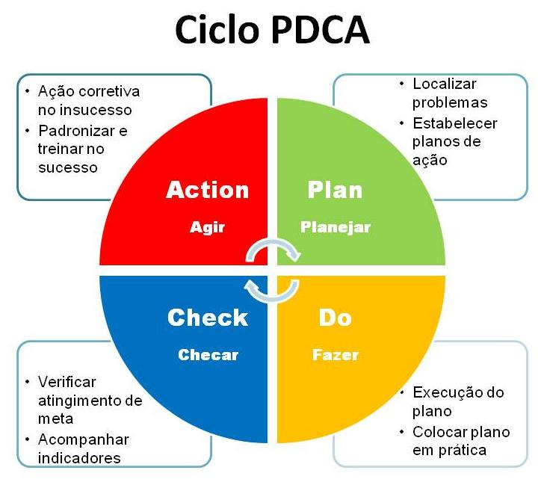

Slide 46
BSC na Prática: Exemplo de Modelo
BSC aplicado a um setor de atendimento de chamados de TI (Service Desk, Help Desk)
As seguintes perspectivas são consideradas:
Perspectiva da Satisfação do Cliente;
Perspectiva da Satisfação do Empregado;
Perspectiva do Custo e Produtividade;
Perspectiva da Maturidade Organizacional.

Slide 47
Balanced Scorecard (BSC)
KPI – Key Performance Indicator –indicador chave de desempenho

Slide 48
Perspectiva da Satisfação do Cliente
KPI | Projetado | Realizado | GAP
Total de chamadas recebidas/mês | 1500 | 1750 | 250
Total de chamadas atendidas/mês | 1470 | 1100 | -370
Nível de satisfação | 90% | 72% | -18%
Pesquisas de satisfação respondidas | 2300 | 1980 | -320
Tempo médio de atendimento (TMA) | 2min | 6,3min | -4,25
Chamadas abandonadas | 125 | 373 | -248
% de chamadas abandonadas | 2% | 13% | 11%

Slide 49
Perspectiva da Satisfação do Empregado
KPI | Projetado | Realizado | GAP
Total de funcionários diretos | 30 | 25 | -5
% Satisfação de funcionário | 87% | 69% | -18%
No. rotatividade de funcionários | 2 | 2 | 0
Horas de treinamento (FTE) | 64 | 16 | -48
Pesquisas de satisfação respondidas (funcionários) | 50 | 45 | -5

Slide 50
Perspectiva do Custo e Produtividade
KPI | Projetado | Realizado | GAP
Usuários atendidos | 250 | 290 | 40
SS - Solicitações de Serviço atendidas | 1000 | 950 | -50
Custo unitário por Solicitação de Serviço | 150 | 175 | 25
Horas trabalhadas em atendimento | 5000 | 4590 | -410
Média dê SS por usuário | 3 | 4 | 1
Custo por usuário | 250 | 290 | 40
Média de usuários atendidos por profissional | 8 | 10 | 2
SS atendidas por profissional | 34 | 35 | 1

Slide 51
Perspectiva da Maturidade Organizacional
KPI | Projetado | Realizado | GAP
Tempo para resolução das lacunas de conhecimento (# dias) | 4 | 7 | -3
Tempo de proficiência dos novos profissionais (# dias) | 27 | 32 | 5
Tempo de proficiência em novos produtos (# dias) | 12 | 14 | 2
Eliminação do trabalho que não agrega valor (Escala de 1 a 10) | 8 | 6 | -2
Formalização dos Processos de TI (Escala de 1 a 10) | 8 | 7 | -1
Certificação do Service Desk | 85 | 70 | -15

Slide 52
Exemplo de PDCA
O QUE | CAUSA | QUEM | COMO | QUANDO | STATUS
Volume elevado de chamadas no Service Desk | Falta de treinamento adequado das ferramentas de TI para com os usuários | Setor de Treinamentos | Introduzindo um treinamento na primeira semana de contratação dos novos funcionários | jun/22 | Em andamento

Slide 53
CobiT
Control Objectives for Information and related Technology - Objetivos de Controle para Informação e Tecnologia relacionada
Histórico
Criado em 1994 pela ISACF (Information Systems Audit and Control Foundation – Ligado à ISACA
2ª Edição em 1998
3ª Edição em 2000
Versão 4.0 em 2005
Versão 4.1 em 2007
Atualmente se encontra na versão 5.0

Slide 54
CobiT
Segundo o ITGI (IT Governance Institute), as informações corporativas e a tecnologia necessária para suportá-las não podem ser tratadas isoladamente, devendo a TI ser considerada uma parte integrante da estratégia corporativa, em vez de simplesmente um meio para torná-la viável. (FERNANDES, A. A.; ABREU, V. F.)

Slide 55
Objetivos do Modelo CobiT
Estabelece relacionamentos com os requisitos do negócio;
Organiza as atividades da TI em um modelo de processo genérico;
Identifica os principais recursos de TI, nos quais deve haver mais investimento;
Define os objetivos de controle que devem ser considerados para a gestão.

Slide 56
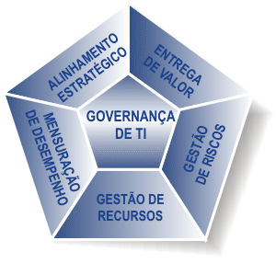
Áreas-foco da Governança de TI

Slide 57
Critérios de Controle do CobiT
Eficiência;
Eficácia;
Confidencialidade;
Integridade;
Disponibilidade;
Conformidade com regulações (Compliance);
Confiabilidade.

Slide 58
Recursos de TI
Pessoas:
Habilidades, conhecimentos, índices de produtividade...
Infra-estrutura:
Hardware, sistemas operacionais, bancos de dados, redes, facilidades...)
Aplicações
Informações

Slide 59
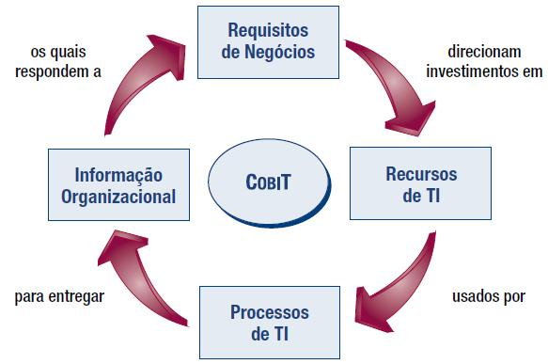
Princípios Básicos do CobiT

Slide 60
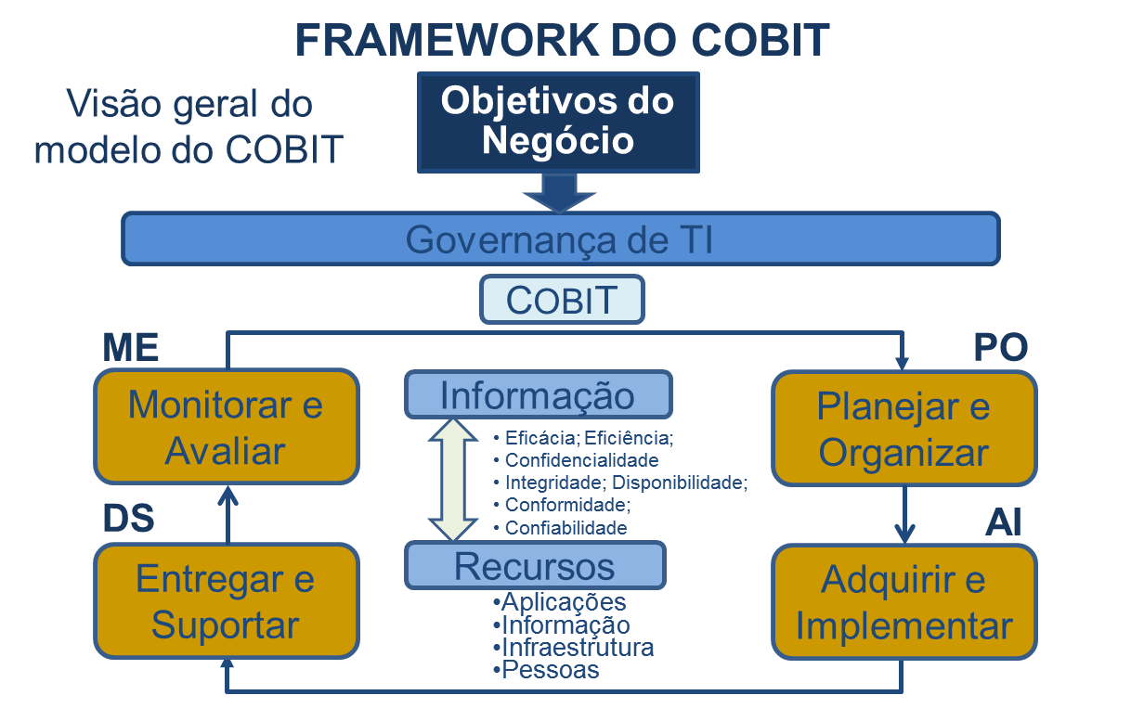

Slide 61
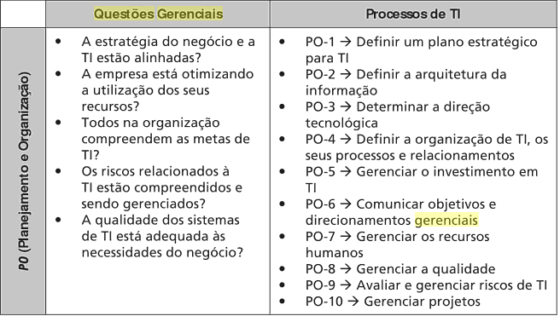
Questões gerenciais típicas X Processos de cada domínio do CobiT
Fonte: FERNANDES, A. A.; ABREU, V. F. Implantando a Governança de TI

Slide 62
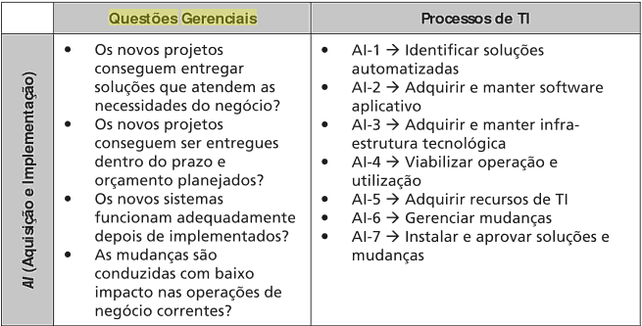
Questões gerenciais típicas X Processos de cada domínio do CobiT
Fonte: FERNANDES, A. A.; ABREU, V. F. Implantando a Governança de TI

Slide 63
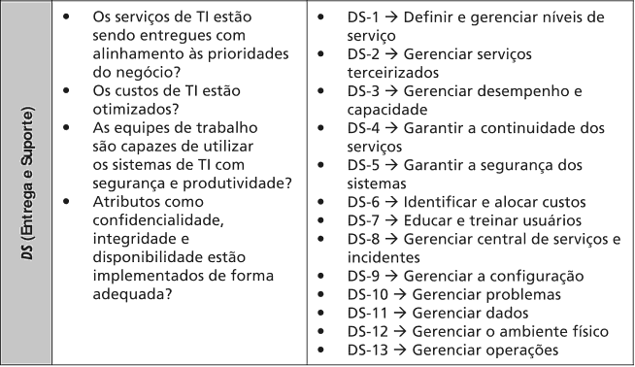
Questões gerenciais típicas X Processos de cada domínio do CobiT
Fonte: FERNANDES, A. A.; ABREU, V. F. Implantando a Governança de TI

Slide 64
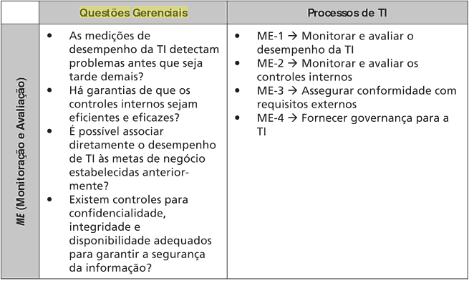
Questões gerenciais típicas X Processos de cada domínio do CobiT
Fonte: FERNANDES, A. A.; ABREU, V. F. Implantando a Governança de TI
Notes:
64

Slide 65
Características do CobiT
Modelo abrangente aplicável para a auditoria e controle de processo de TI, desde o planejamento até a monitoração e auditoria de todos os processos.
Baseado sempre na documentação e evidência.

Slide 66
Níveis de Maturidade das Organizações de TI
Nível 0 - Inexistente
Não existem processos na TI
Nível 1 - Inicial / Ad Hoc
Inicial. Os processos são criados de acordo com a necessidade de uma situação ou evento específico.
Nível 2 - Repetitivo mas intuitivo
Processos um pouco mais definidos, porém ainda dependente do conhecimento das pessoas (se um detentor de conhecimento sair da empresa, aquela área sofre comprometimento).
Nível 3 - Definido
Processos definidos, padronizados, documentados e comunicados aos envolvidos nos processos.

Slide 67
Níveis de Maturidade das Organizações de TI
Nível 4 - Gerenciado e mensurável
Processos definidos, padronizados, documentados e comunicados aos envolvidos nos processos. Além disso os processos são medidos e ações são tomadas quando os resultados não são efetivos.
Nível 5 - Otimizado
Processos definidos, padronizados, documentados e comunicados aos envolvidos nos processos. Além disso os processos são medidos e ações são tomadas quando os resultados não são efetivos. Mais ainda, os processos são automatizados e novas ações de modelagem são criadas a partir dos resultados de melhoria contínua.

Slide 68
CobiT na Prática
Um estudo de caso da implementação do CobiT
RODRIGUES, José Geraldo Loureiro - Implantação do COBIT na CGU (Controladoria Geral da União)

Slide 69
Contratação de Consultoria externa
Prós
Experiência e capacidade reconhecida;
Metodologias sedimentadas;
Ritmo acelerado.
Contras
Custo e dificuldade para contratação;
Pouco conhecimento da cultura da organização;
Dificuldades de aceitação pelos líderes.

Slide 70
Recursos próprios (nossa opção)
Prós
Sem dispêndio adicional;
Conhecimento da situação e da cultura da organização;
Ritmo apropriado à maturidade do pessoal;
Internalização do conhecimento;
Aceitação e envolvimento.
Contras
Demora para estruturação e capacitação da equipe responsável pela implantação;
Riscos decorrentes da experiência restrita.

Slide 71
Montagem da Equipe Inicial
Identificação de representantes com perfil:
Conhecimento dos conceitos de Governança de TI
Iniciativas de implantação de melhores práticas
Motivação para participação no projeto
Líderes de equipe
Investimento em capacitação da equipe inicial
Estabelecimento da estratégia de implantação
Preparação do material de apoio

Slide 72
A Introdução do Distúrbio
Reunião da administração com todos líderes de equipe e seus substitutos;
Temas:
Importância de serem os agentes da mudança;
Os benefícios da mudança;
Oportunidade de aprendizado para todos;
Participação na elaboração do plano de trabalho.
Responsabilidade pelo repasse das informações para suas equipes;
Transparência e envolvimento de todos.

Slide 73
Diagnóstico da Situação Atual
Elaboração de questionários segundo IT Assurance Guide e IT Governance Implementation Guide:
Um questionário para cada Processo;
Questões para os níveis de maturidade 1, 2 e 3;
Média de cinco questões para cada nível.
Reuniões semanais para equalização de conhecimentos e esclarecimentos de dúvidas:
Uma ou duas reuniões para cada Domínio.
Preenchimento de todos os questionários pelos líderes das 13 equipes.

Slide 74
Diagnóstico da Situação Atual – Números –
34 questionários;
527 questões para avaliação;
13 equipes;
6851 respostas.

Slide 75
Análise das Respostas - Momento Atual -
Consolidação e análise das respostas;
Discussão das discrepâncias com os líderes;
Estabelecimento de prioridades, trabalho conjunto da Administração e Líderes.

Slide 76
Próximos Passos
Elaboração dos planos de ação;
Aprovação dos planos;
Implementação;
Meta: todos os processos críticos, no mínimo no nível de maturidade 2, até junho de 2008;
Avaliação geral do processo;
Planejamento de nova iteração para o 2ºsemestre de 2008.

Slide 77
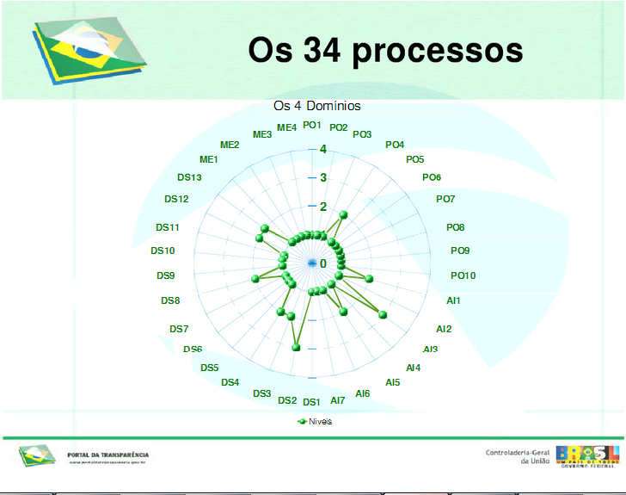

Slide 78
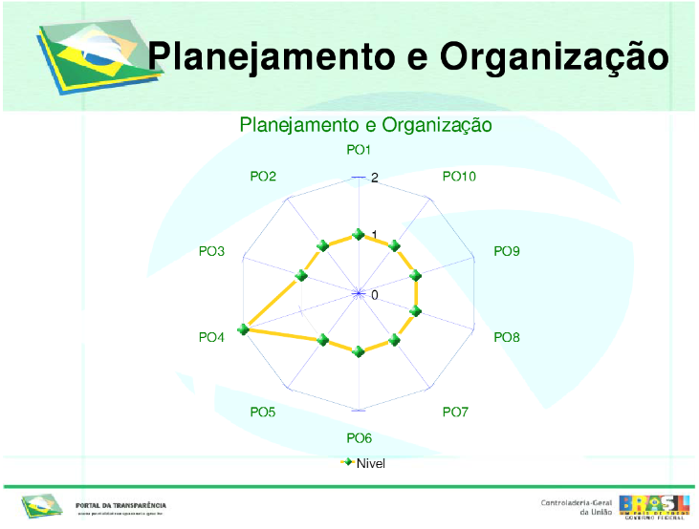

Slide 79
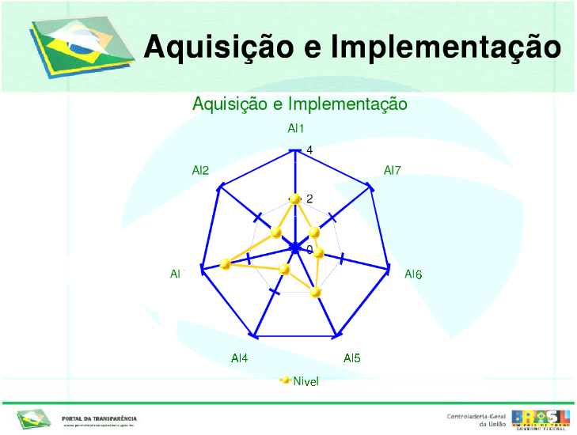

Slide 80
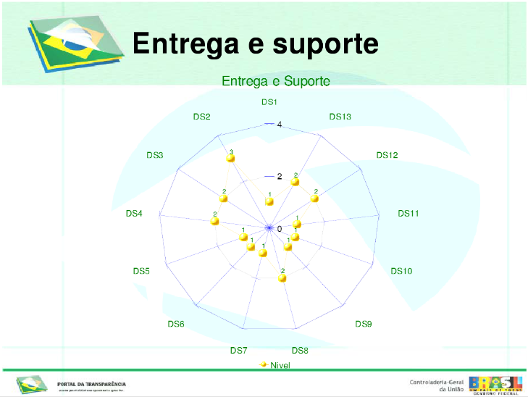

Slide 81
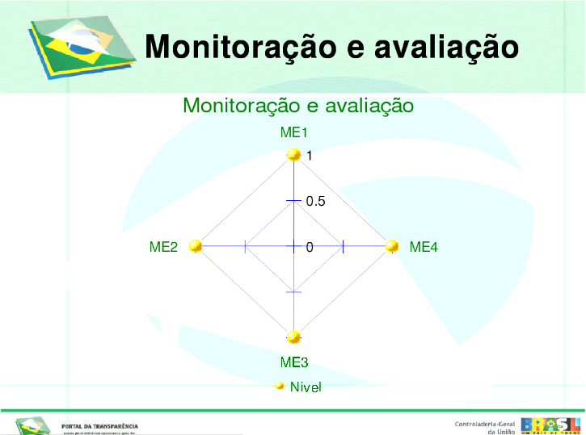

Slide 82

ITIL®
Information Technology Infrastructure Library

Slide 83
ITIL®
Histórico do modelo
Insatisfação com a qualidade do serviço de TI;
CCTA (Central Computer and Technology Agency);
CCTA ➔ OGC (Office Government Commerce);
ITIL V3 - última versão lançada.

Slide 84
Objetivos do Modelo
Prover conjunto de práticas amplamente testadas e comprovadas;
Aumentar o nível de maturidade;
Uso eficiente e eficaz dos ativos estratégicos de TI;
Foco na integração com as necessidades dos clientes (usuários);
Prover uma abordagem baseada no ciclo de vida do serviço.

Slide 85
Estrutura do Modelo
Núcleo da ITIL
5 livros:
Estratégia de Serviço;
Desenho de Serviço;
Transição de Serviço;
Operação de Serviço;
Melhoria de Serviço Continuada.

Slide 86
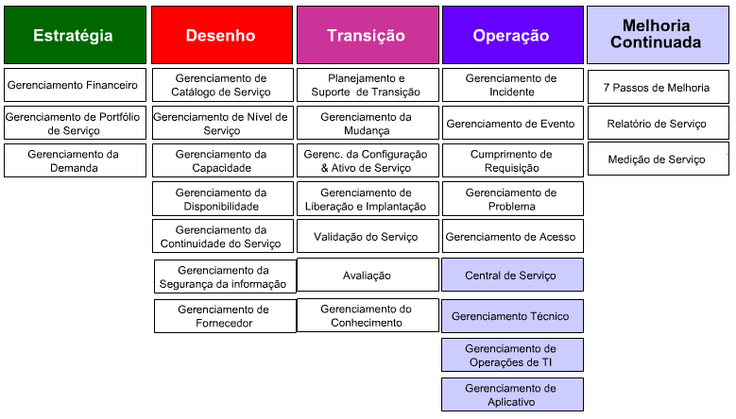

Slide 87
Estratégia de Serviço
Novidade em relação ao ITIL V2;
Serviço:
Conceito;
Criação do valor de um serviço:
Utilidade;
Garantia.
Encapsulamento;
ROI (Return of Investiment);

Slide 88
Estratégia de Serviço
Processos:
Gerenciamento Financeiro;
Gerenciamento do Portfolio de Serviços;
Gerenciamento da Demanda.

Slide 89
Desenho de Serviço
Definição dos serviços, sistemas e ferramentas de apoio, arquiteturas tecnológicas, processo envolvidos e métricas.

Slide 90
Desenho de Serviço
Visa assegurar:
A qualidade da entrega do serviço;
A satisfação do cliente;
A eficiência dos custos;
A facilidade de colocar o serviço em produção.

Slide 91
Desenho de Serviço
Aspectos básicos:
Cada novo serviço deve ser encarado como um projeto de solução completa;
Desenhar sistemas e ferramentas do gerenciamento de serviços;
Desenhar a arquitetura e os sistemas de gestão;
Desenhar os processos associados, as habilidades relacionadas e as devidas responsabilidades;
Desenhar as métricas e métodos de medição.

Slide 92
Desenho de Serviço
Processos
Gerenciamento do Catálogo de Serviços;
Catálogo de Serviços de Negócio;
Catálogo de Serviços Técnicos.
Gerenciamento do Nível de Serviço;
Gerenciamento da Capacidade;
Gerenciamento da Disponibilidade;
Gerenciamento da Continuidade de Serviços de TI;
Gerenciamento da Segurança da Informação;
Gerenciamento de Fornecedor.

Slide 93
Transição de Serviço
Processos:
Gerenciamento da Mudança;
Gerenciamento da Configuração e de Ativo de Serviço;
Gerenciamento de Liberação e Implantação;
Validação e Teste de Serviço;
Avaliação;
Gerenciamento do Conhecimento.

Slide 94
Solicitante: |  | Número:
Assunto: |  | Data Criação:
Grupo Responsável por Avaliar e Aprovar a Mudança Proposta
Nome / Função | Nome / Função | Nome / Função | Nome / Função
Objetivos da Mudança:
IMPACTOS - Ambiente e clientes afetados:
Cenário Atual:
Cenário proposto

Slide 95
Plano de Ação MACRO
Tarefa | Responsável | Data Inicio/Fim (Planejada) | Data Inicio/Fim (Realizada)
Identificação dos RISCOS e ações
Plano de Comunicação
Resultados Obtidos pós mudanças

Slide 96
Transição de Serviço
Ferramentas de Apoio à Transição
Sistema de Gerenciamento da Configuração;
Ferramentas de Colaboração e Workflow;
Sistemas de Gerenciamento de Massas de Testes;
Ferramentas de Gestão do Conhecimento.

Slide 97
Operação de Serviço
Estágio crítico;
Ponto de Equilíbrio entre atividades conflitantes:
Comportamento:
Estabilidade X Responsividade.
Foco:
Custo X Qualidade.
Atuação:
Reatividade X Proatividade.

Slide 98
Operação de Serviço
Processos
Gerenciamento de Evento;
Gerenciamento de Incidente;
Gerenciamento de Problema;
Cumprimento de Requisição;
Gerenciamento de Acesso.

Slide 99
Funções da Operação de Serviços
Central de Serviço
Call Center;
Help Desk;
Service Desk.
Gerenciamento Técnico
Gerenciamento de Operações de TI
Gerenciamento de Aplicativo

Slide 100
Atividades Comuns da Operação de Serviços
Monitoração e controle;
Operações de TI (backup e restauração, impressão);
Gerenciamento do Data Center;
Gerenciamento e suporte a servidores;
Gerenciamento de redes;
Armazenamento de dados;
Administração de bancos de dados;
Gerenciamento de serviço de diretório;
Suporte a desktops;
Gerenciamento de middleware;
Gerenciamento da Internet;

Slide 101
Ferramentas de Apoio à Operação de Serviços
Ferramentas de auto-ajuda para os usuário;
Sistemas de acesso remoto;
Ferramentas de diagnóstico;
Elaboração de relatórios e sistemas de dashboard de indicadores.

Slide 102
Melhoria de Serviço Continuada
Princípios:
Atenção às oportunidades de melhorias;
Benchmarkings ou análise de dados históricos;
Medição do serviço.

Slide 103
Melhoria de Serviço Continuada
Processos:
Melhoria em 7 Passos;
Relatório de Serviço;
Medição de Serviço:
Componente;
Serviço;
Processos;
Scorecards de Serviços;
Dashboard de Serviços;
Scorecard de TI ou Balanced Scorecard.

Slide 104
Avaliação de Desempenho da TI
Uma Abordagem Baseada na Obtenção e Tratamento de Indicadores de Desempenho

Slide 105
Avaliação de Desempenho
“Se você não mede não gerencia”
Estabelecimento de Metas;
Monitoramento dos objetivos de desempenho:
Suporte a serviços;
Entrega de serviços;
Segurança da informação;
Acordos de Nível de Serviço;
Acordos de Nível Operacional.

Slide 106
A Avaliação de Desempenho em Modelos de Melhores Práticas
Balanced Scorecard;
Cobit;
ITIL;
Administração Por Objetivos (APO);

Slide 107
Cobit

Slide 108
Cobit

Slide 109
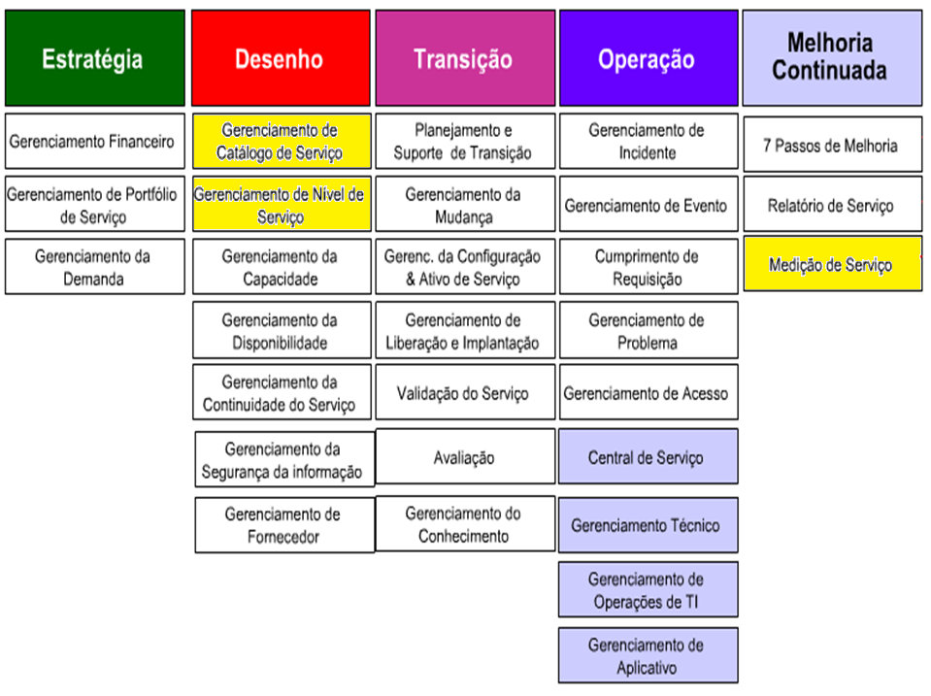
ITIL

Slide 110
Administração Por Objetivos (APO)
Segundo CHIAVENATO (2001) a APO “é um processo pelo qual gerentes e subordinados identificam objetivos comuns, definem as áreas de responsabilidade de cada um em termos de resultados esperados e utilizam esses objetivos como guias para suas atividades”

Slide 111
Administração Por Objetivos (APO)

Slide 112
Sugestão de Indicadores de Desempenho Por Área de TI
Suporte Técnico;
Telefonia;
Administração de Redes e Segurança da Informação;

Slide 113
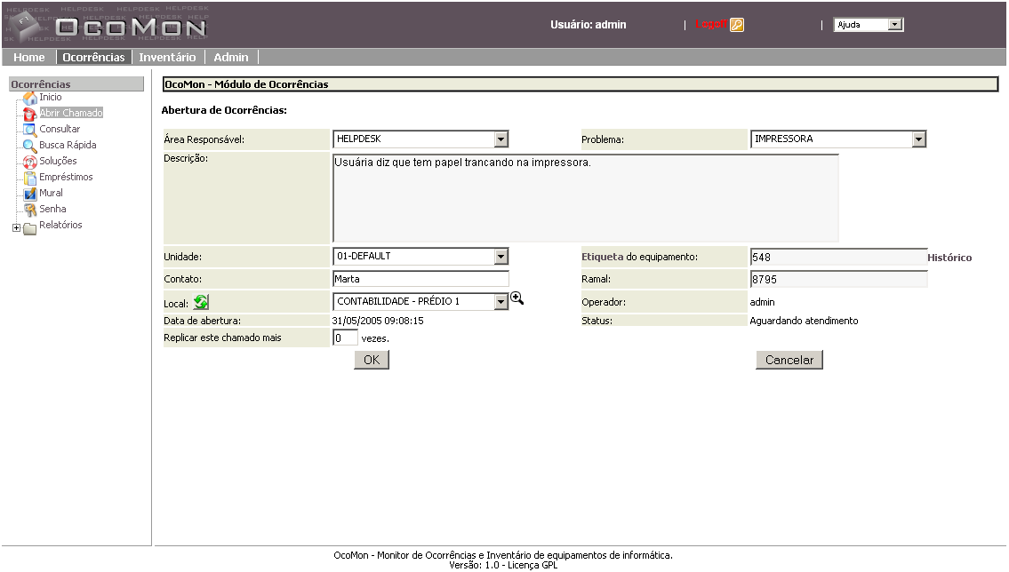
Obtenção de Indicadores do Suporte Técnico
Ocomon

Slide 114
Sugestão de KPIs de Suporte Técnico
Comparativo de incidentes abertos e incidentes atendidos dentro do prazo (SLA);
Tempo médio de resposta aos chamados;
Tempo médio de atendimento dos chamados;
Relação dos 10 equipamentos que mais sofreram intervenções no mês;
Relação dos 10 serviços que mais sofreram intervenções no mês;
Total de reabertura de incidentes.

Slide 115
Obtenção de Indicadores de Telefonia
Linhas fixas:
Software de Tarifação (Bilhetagem).
Linhas móveis:
Sistema Web das Operadoras.
Outros serviços:
Relatórios e sistemas Web.

Slide 116
Sugestão de KPIs de Telefonia
Evolutivo de custos de telefonia mês a mês – valor orçado versus valor realizado;
Custo por departamento mensal;
Evolutivo de custos de telefonia mês a mês – por departamento;
Evolutivo de custos por tipo de serviço de telefonia – fixo, móvel, VoIP, comunicação de dados (se possuir), DDG (Discagem Direta Gratuita, serviço de 0800, se possuir), serviço de teleconferência;

Slide 117
Sugestão de KPIs de Telefonia
Média de custos por ramal (ou linha telefônica) – ramais fixos e celulares corporativos;
Extrato de custos por linha de celular – classificação decrescente de custos por linha de celular com nome do titular;
Extrato de custos por ramal fixo – classificação decrescente de custos por ramal fixo com nome do titular;
Comparativo de custos – faturas versus relatórios de tarifação.

Slide 118
Obtenção de Indicadores Para a Adm. de Redes e Seg. da Informação
Cacti:
Protocolo SNMP (Simple Network Management Protocol, ou Protocolo Simplificado de Gerenciamento de Rede)

Slide 119
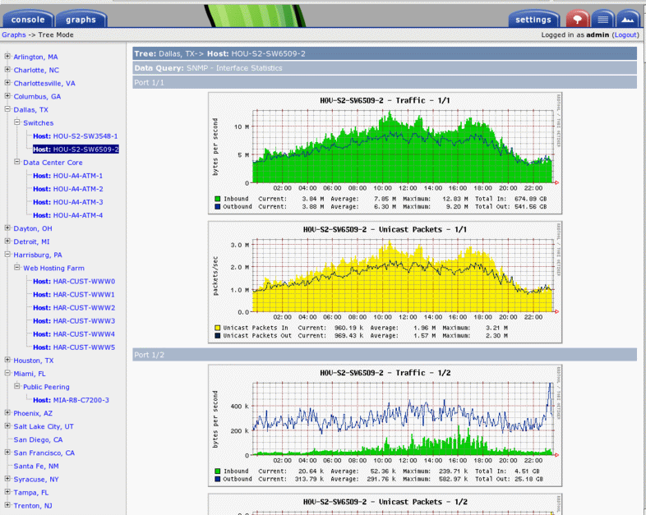
Cacti

Slide 120
Obtenção de Indicadores Para a Adm. de Redes e Seg. da Informação
Nagios:
Dashboards de serviços (relatórios gráficos em tempo real);

Slide 121
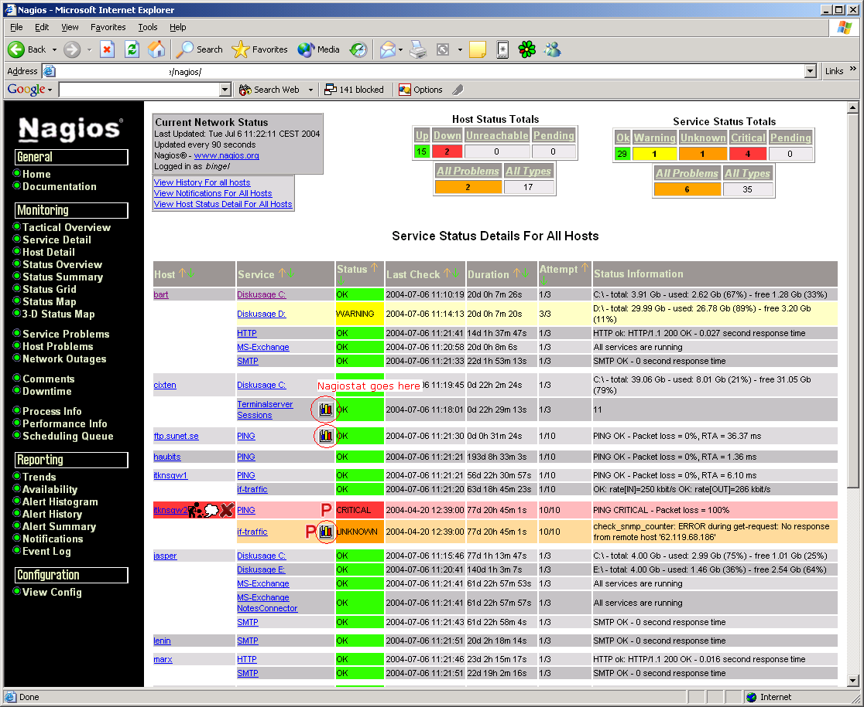
Nagios

Slide 122
Sugestão de KPIs de Adm. de Redes
Evolutivo de disponibilidade de equipamentos ativos (hosts) em percentual;
Evolutivo de disponibilidade de serviços em percentual;
Percentual de disponibilidade de hosts e serviços por área;
Evolutivo mensal de velocidade de rede LAN por área da organização;

Slide 123
Sugestão de KPIs de Adm. de Redes
Evolutivo mensal de velocidade da rede de dados;
Relatório mensal da disponibilidade da rede de dados;
Relatório de download (recebimento de dados) e upload (envio de dados) da rede de dados total e por estabelecimento (caso a organização possua mais de uma unidade);

Slide 124
A Apresentação dos Resultados
Segundo KIYAN (2001), “no próprio conceito de medição de desempenho (MD) está inserido a ideia de melhoria”.
Reunião de Apresentação dos Resultados;
Segundo CHIAVENATO (2003), a reunião é uma das etapas do esquema de Gestão por Resultados: “Periodicamente, gerente e subordinado se reúnem para uma avaliação conjunta dos resultados e do alcance dos objetivos”.

Slide 125
A Apresentação de Resultados
Etapas:
Definição das metas e indicadores;
Comunicação e identificação dos responsáveis por cada área;
Medição dos indicadores;
Apresentação periódica dos indicadores;
Apresentação de planos de ação para cada meta não atingida, distorções ou oportunidades de melhoria;
Aplicação das ações propostas;
Verificação dos resultados obtidos com as ações propostas, na próxima apresentação de resultados.

Slide 126
Próxima aula
UA8 – Estudo de Viabilidade

Slide 127
Referências
VALERIANO, D. L. Gerência em Projetos de Pesquisa desenvolvimento e Engenharia. São Paulo. Pearson Education, 2014.
PHAM, A.; PHAM, P.V.; Scrum em Ação – Gerenciamento e Desenvolvimento. Editora: Novatec, 1o Edição, 2011.
Guia PMBOK®; Um Guia do Conjunto de Conhecimentos em Gerenciamento de Projetos, 3o edição, Project Management Institute, Inc., 2014.

Slide 128
Governança em Tecnologia da Informação
Aula: 05/11/2024
Prof.: Ms. Paulo Barreto
paulo.silva@unisal.br
Curso: Engenharia da Computação
Notes:
128

